Slide 1


Slide 2
1
프로젝트 소개
2
사용 틀 및 언어/환경
3
ER-Diagram DB
4
UI 설계 및 기능설계
5
동영상
6
Git Commit
7
소감

Slide 3
프로젝트 소개
Notes:
3

Slide 4

프로젝트 소개
구인 구직 사이트
개인 스택으로 관련 기업 매칭 서비스 제공
디테일한 기능 선택 가능
Notes:
4

Slide 5
프로젝트 목표
객체 지향 프로그래밍 (JAVA) 개념 잡기 (추상화, 상속)
CRUD, 트랜잭션, MVC 패턴, Ajax, 유효성 체크 개념 체크
서브쿼리, 조인 쿼리문 이해
loC, DI(의존성 주입) 이해
Session (Cookie) 이해
HTTP 통신 메서트 이해 : GET, POST, DELETE, PUT
JSP 템플릿 엔진 이해
GIT HUB 를 이용한 협업
Notes:
5

Slide 6
코드 컨벤션
HTML
- class -> 앞에 my붙이기. 사이에 ' _ ' Under Score 사용
JAVA
- 기존과 동일 (클래스 -> 파스칼 / 메서드, 변수 -> 카멜)
- 메서드명 및 변수명 -> 동사가 앞에 ex) updateById ※ 중요 ※
Git
- branch명은 'feature/???' 또는 feature/???-??? 사용.
ex) feature/join, feature/company-detail-view
JSP
- 등록(insert)하는 jsp 파일은 save를 붙임 ( write XX )
Notes:
6

Slide 7
사용 툴 및
언어 / 환경
Notes:
7

Slide 8








2. 사용 툴 및 언어 / 환경
환경
Spring tools
Spring framework 개발환경
Visual Studio Code
소스 코드 에디터
HTML / CSS
Java Script / Java
MySQL
데이터베이스 관리

Slide 9
테이블 설계도
- 특이점
Notes:
9

Slide 10
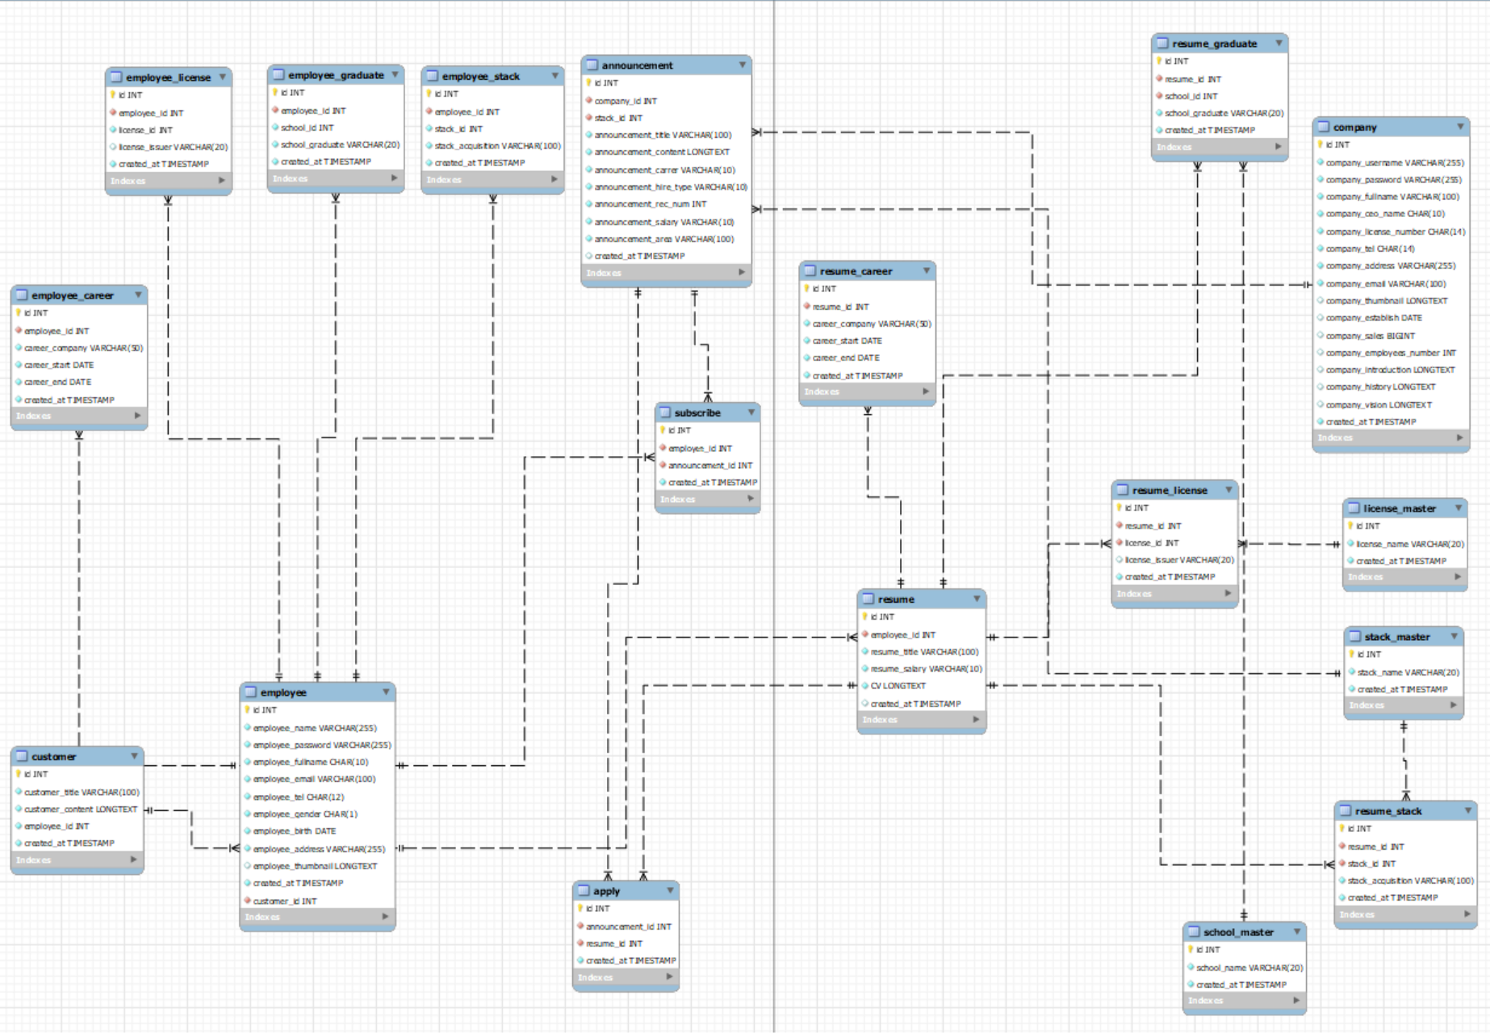
ERD(Entity Relationship Diagram)

Slide 11
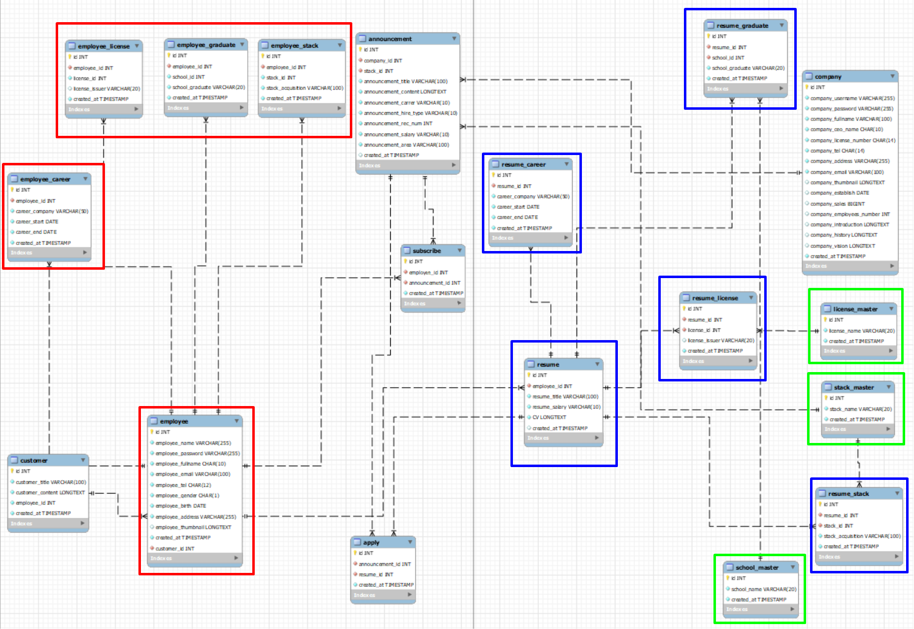
ERD(Entity Relationship Diagram)

Slide 12
UI 설계 및
기능 설계
Notes:
9

Slide 13
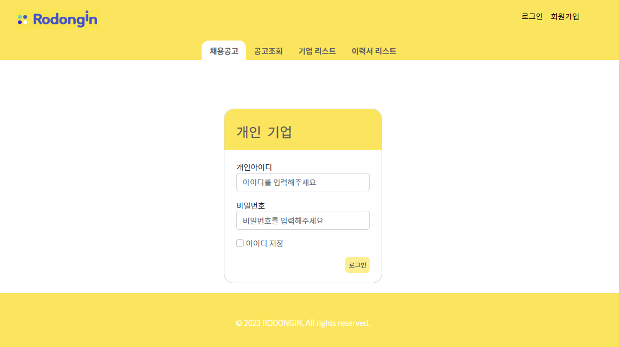
로그인 페이지
헤더 / 해당 페이지 이동 기능
개인 / 기업 개별 로그인

Slide 14
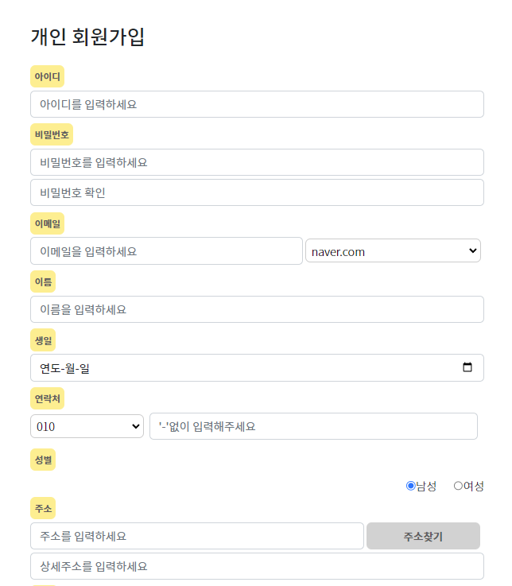
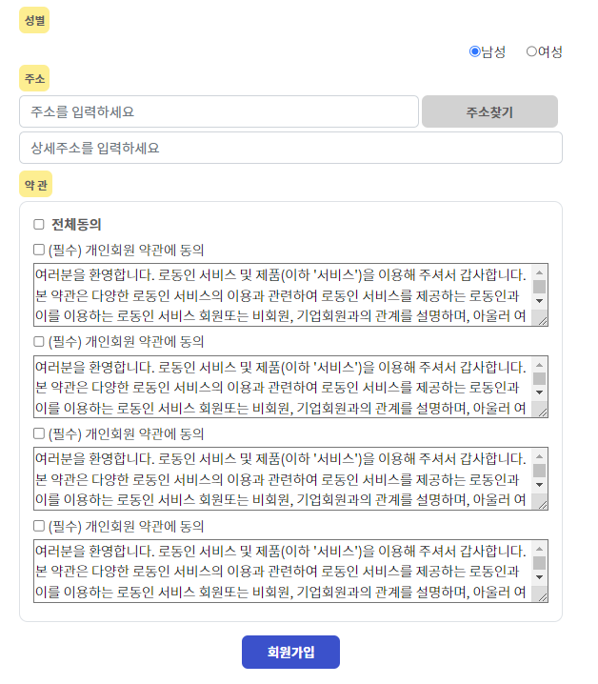
회원가입 페이지

Slide 15
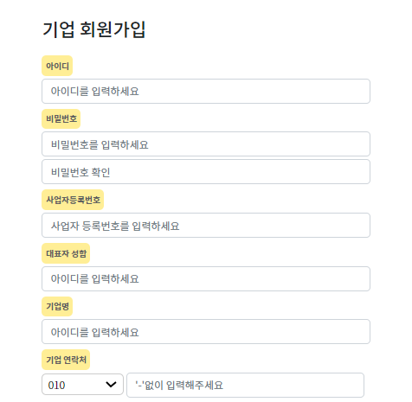
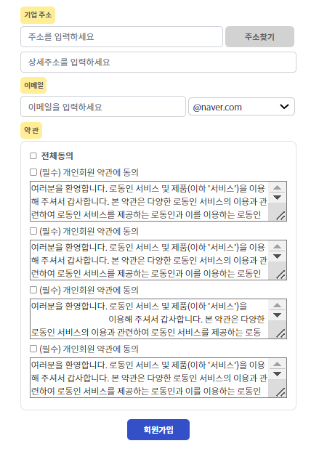
기업 회원가입 페이지
헤더 / 해당 페이지 이동 기능
개인 / 기업 개별 로그인

Slide 16
개인 회원가입 페이지

Slide 17
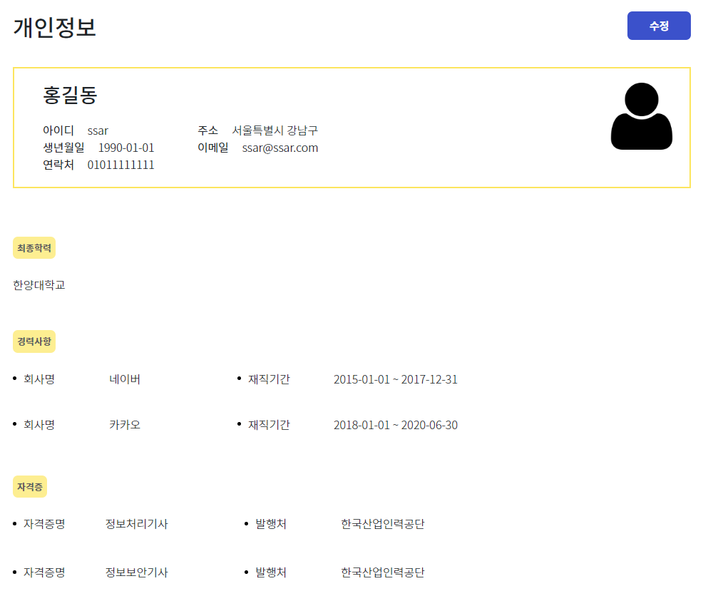
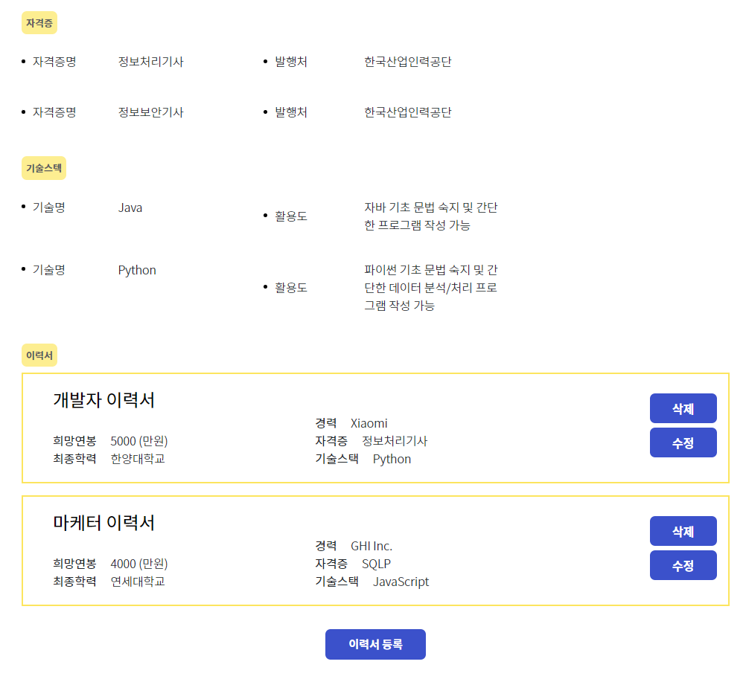
개인 회원정보
개인정보 수정 페이지 이동
이력서 리스트 / 삭제 기능, 수정 페이지 이동
이력서 등록 페이지 이동
이력서 제목 클릭 시, 이력서 상세보기 이동

Slide 18
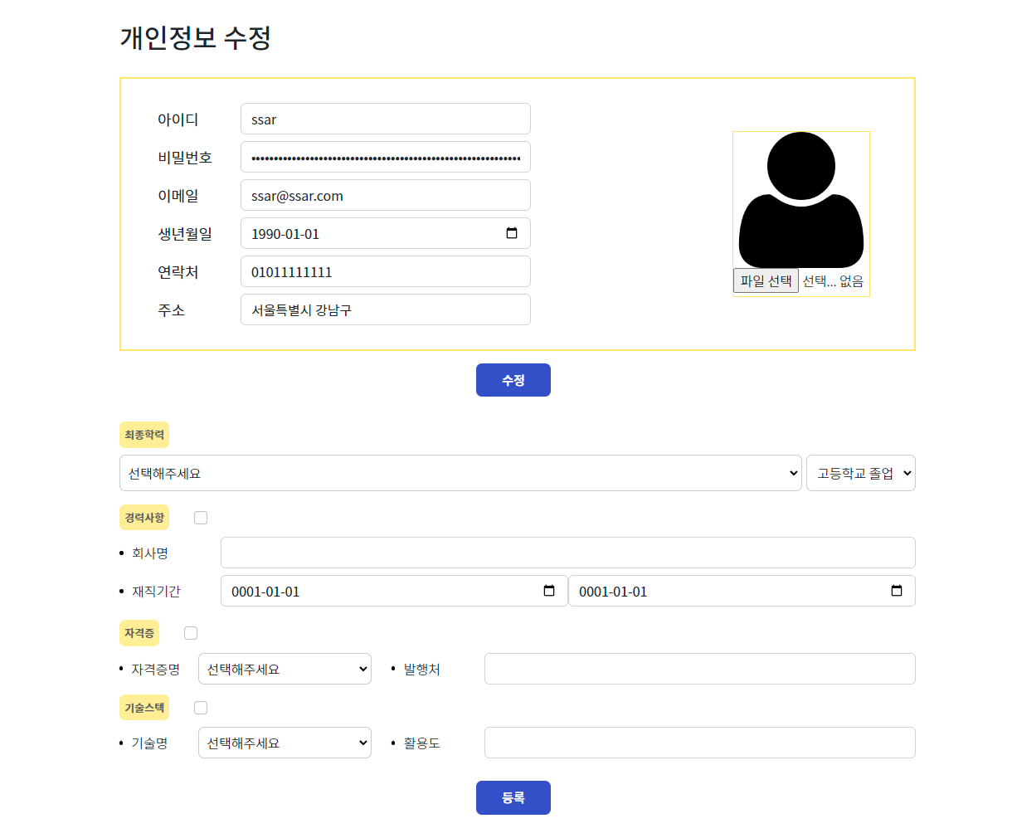
개인정보 수정페이지
개인 필수 정보 수정, 썸네일 등록
수정 버튼 클릭 시, 비동기 수정
Select 박스 활용
개인 선택 정보 등록

Slide 19
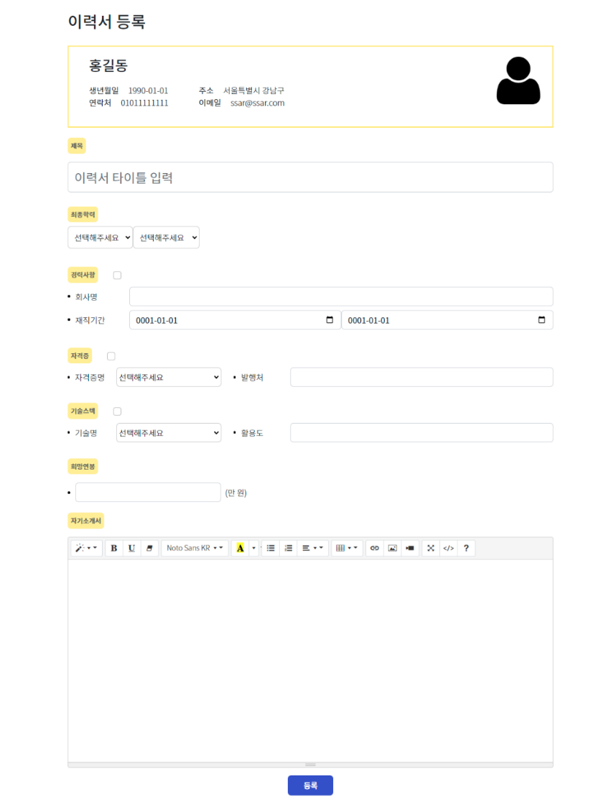
이력서 등록 페이지
개인 필수 정보 출력
각 요소에 데이터 개별 등록
썸머노트를 이용한 자기소개 등록

Slide 20
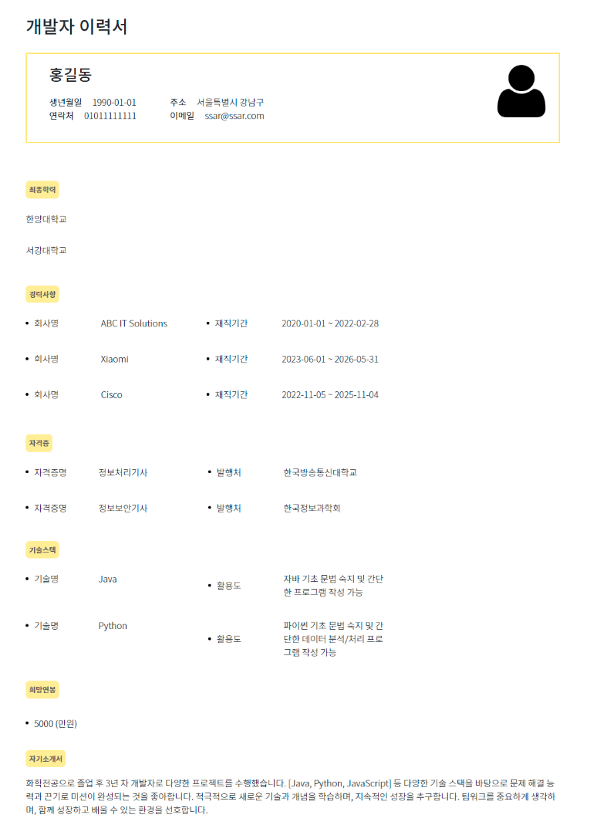
이력서 상세보기
개인 필수 정보 출력
각 요소별 테이블에서 정보 출력
요소별 MASTER 테이블에서 데이터 출력

Slide 21
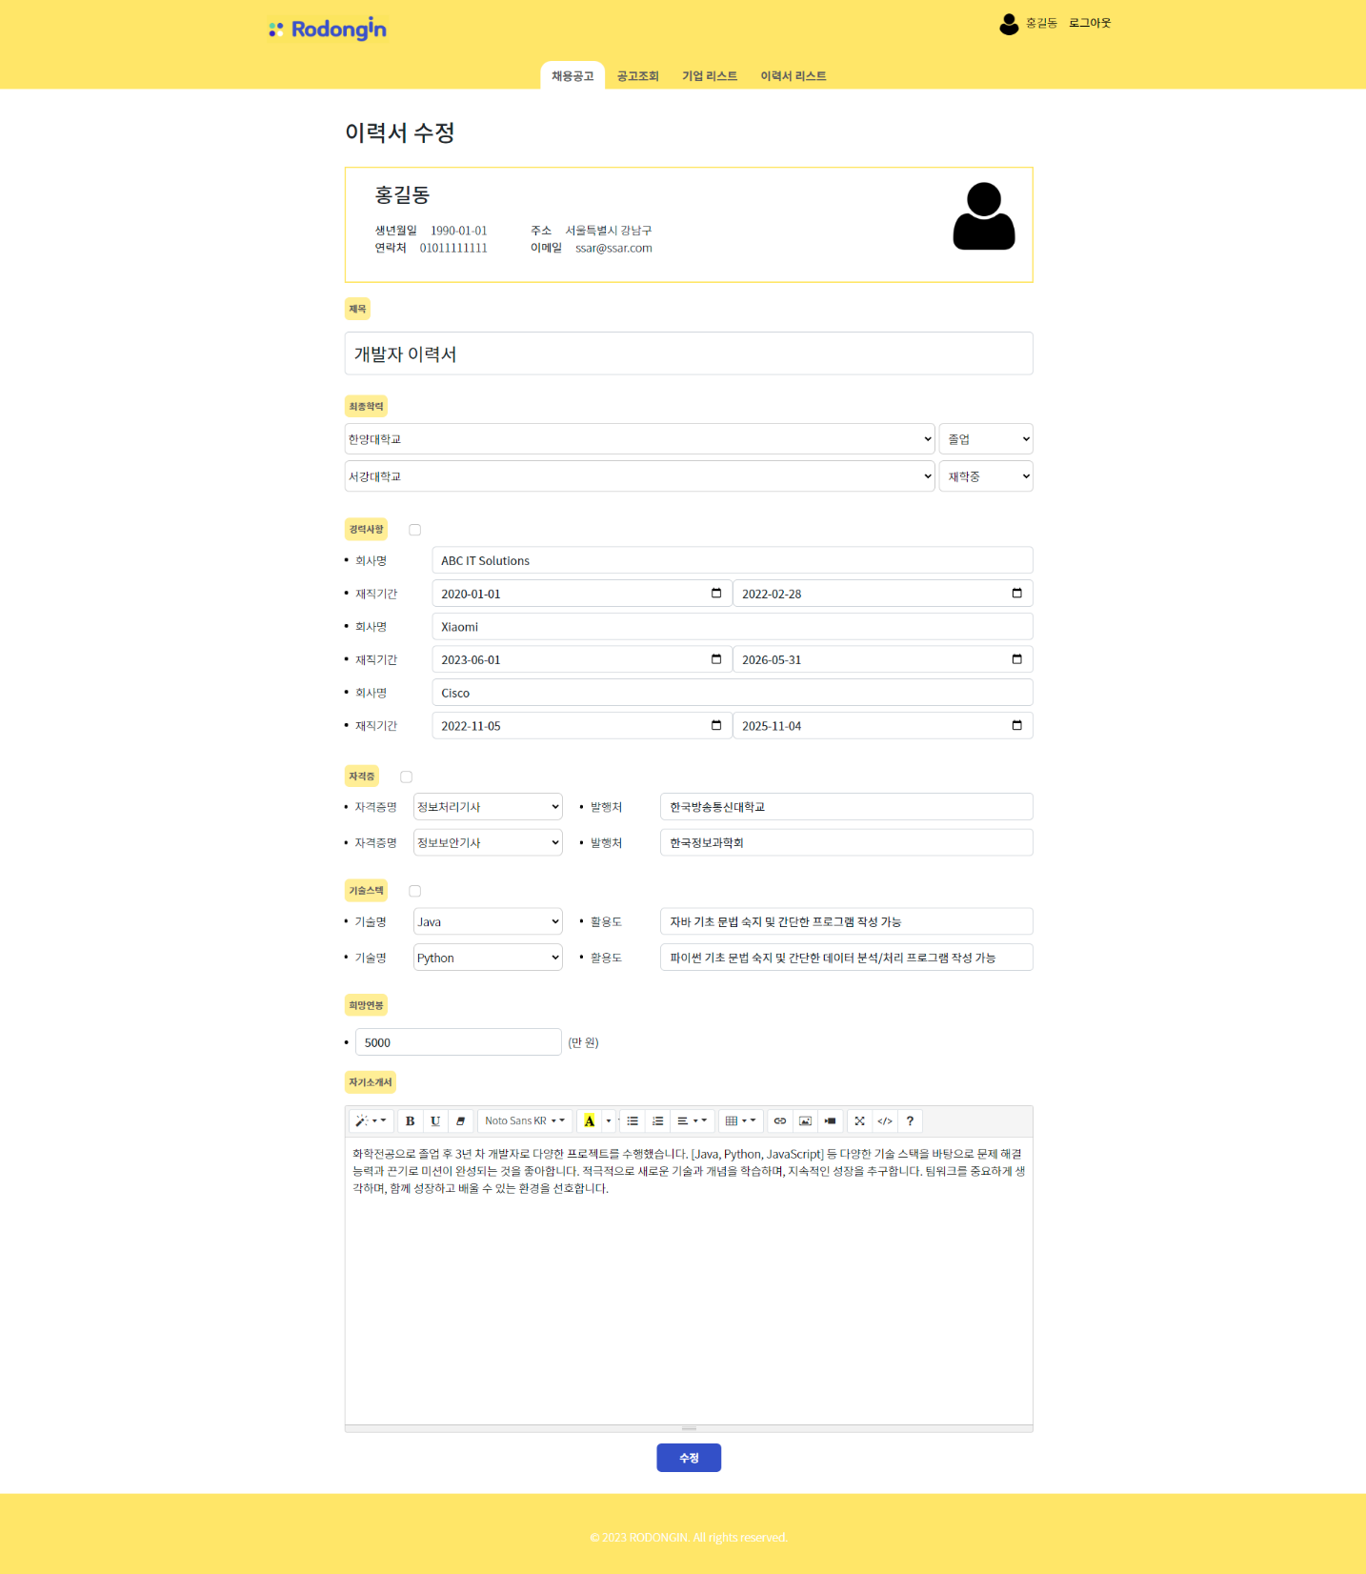
이력서 수정
개인 필수 정보 출력
각 요소에 데이터 개별 수정

Slide 22
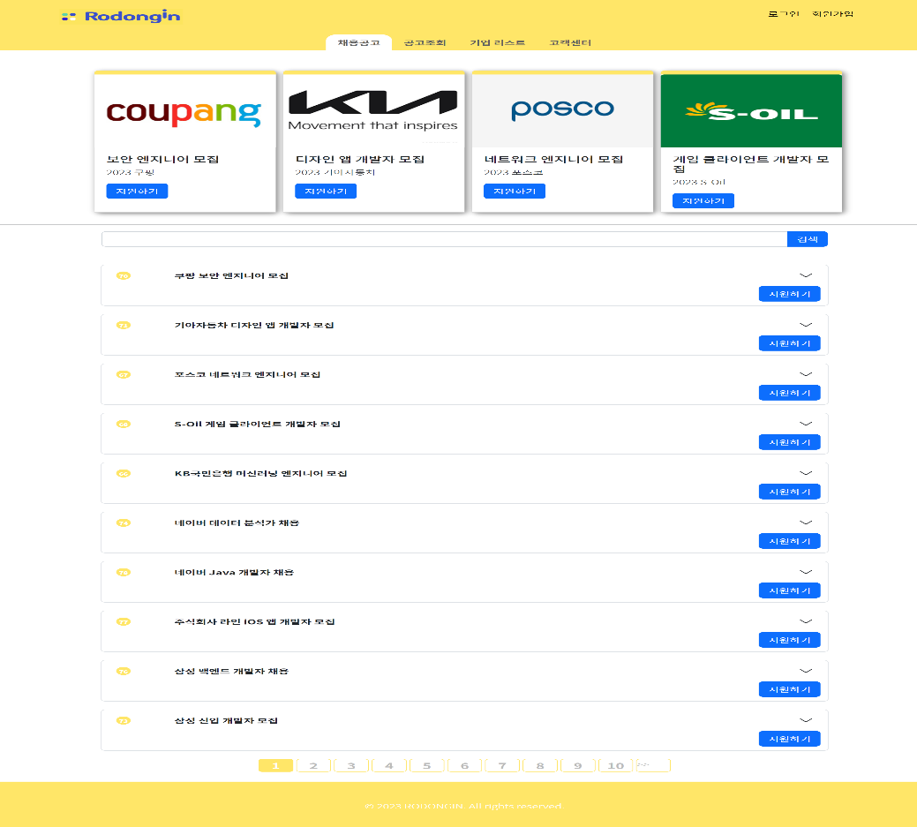
채용공고 목록페이지
채용공고 목록 출력
공고등록 기업의 로고 출력
공고 검색기능
페이징 구현

Slide 23
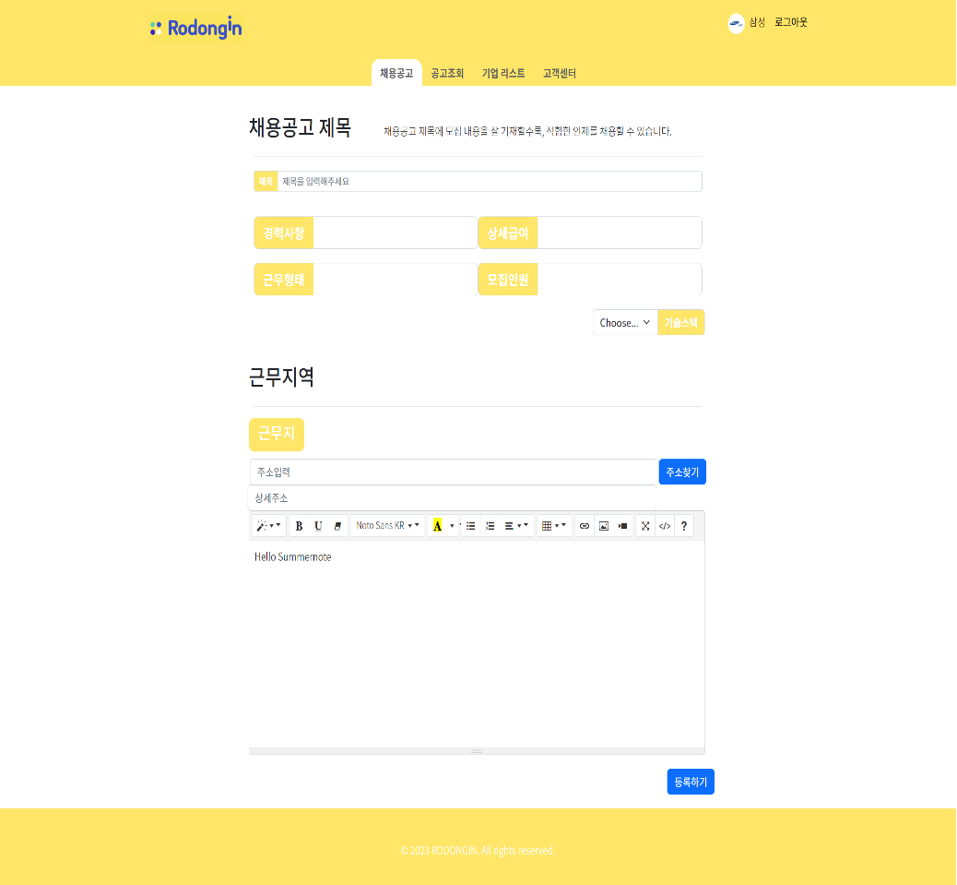
채용공고 등록페이지
Ajax를 이용한 공고등록
API를 통해서 주소입력
Summernote 지원

Slide 24
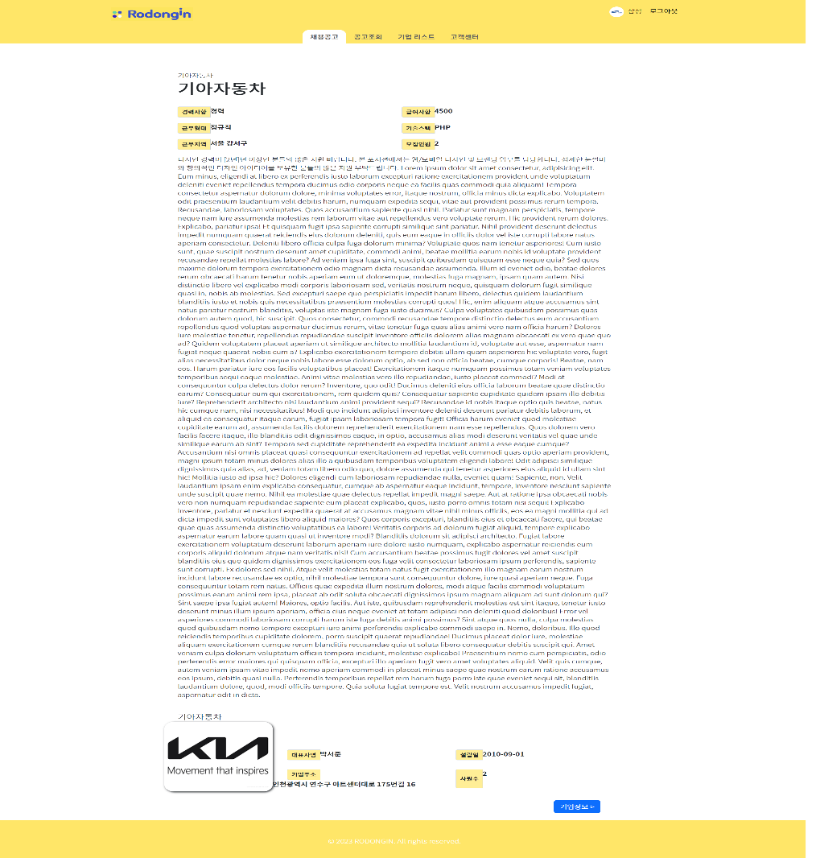
채용 공고 페이지
해당기업의 정보출력
공고등록 기업의 로고 출력
구인정보 출력
기업의 정보 출력

Slide 25
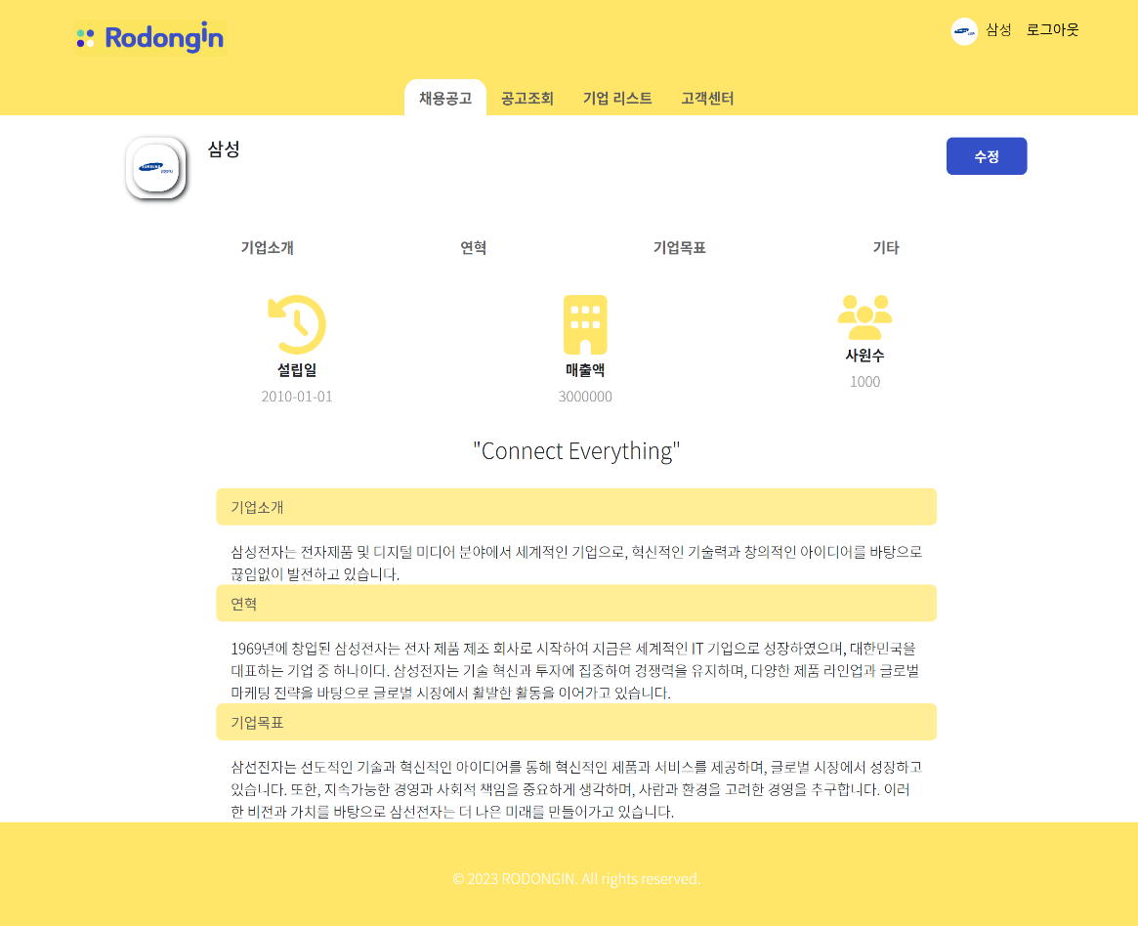
기업 소개 페이지
기업의 상세정보 출력
공고등록 기업의 로고 출력
기업정보 수정페이지 연결

Slide 26
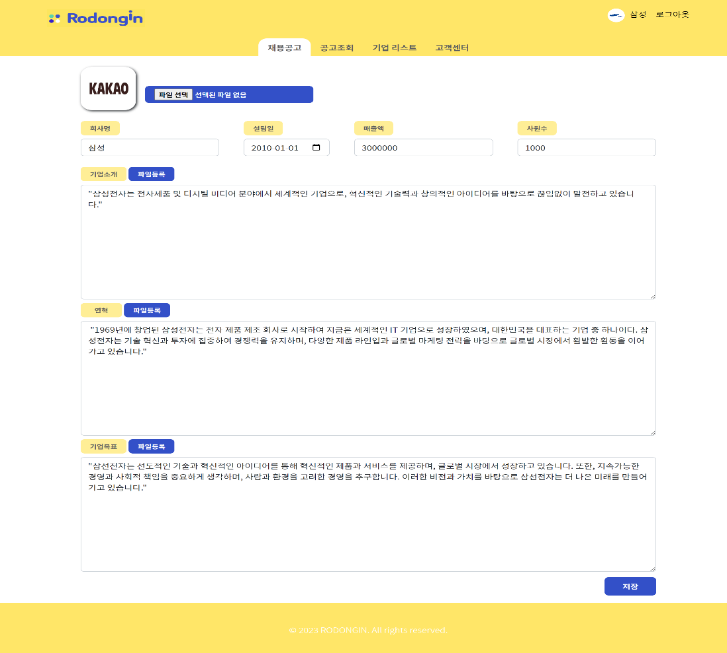
기업정보 수정페이지
기업로고 출력
Ajax를 통한 정보 수정
필요정보 입출력

Slide 27
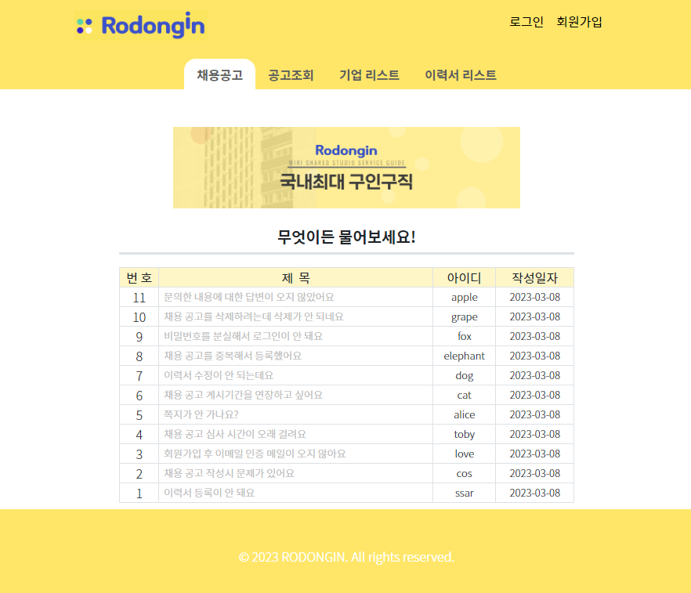
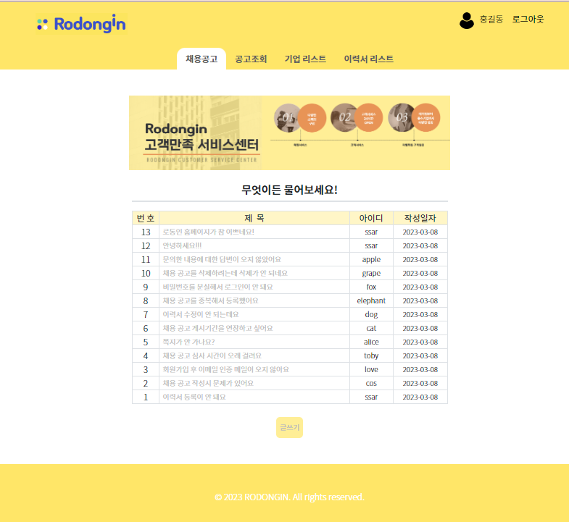
고객센터 리스트 페이지
로그인시 글쓰기 작성가능
슬라이더 사용하여 이미지 출력
Customer list 출력
Notes:
24

Slide 28
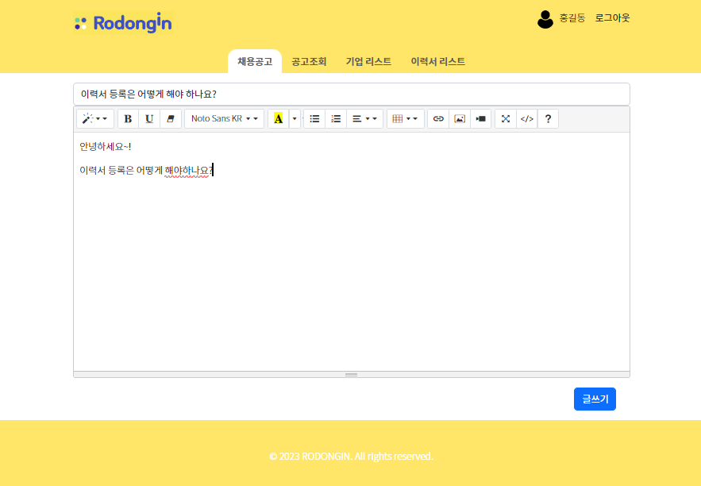
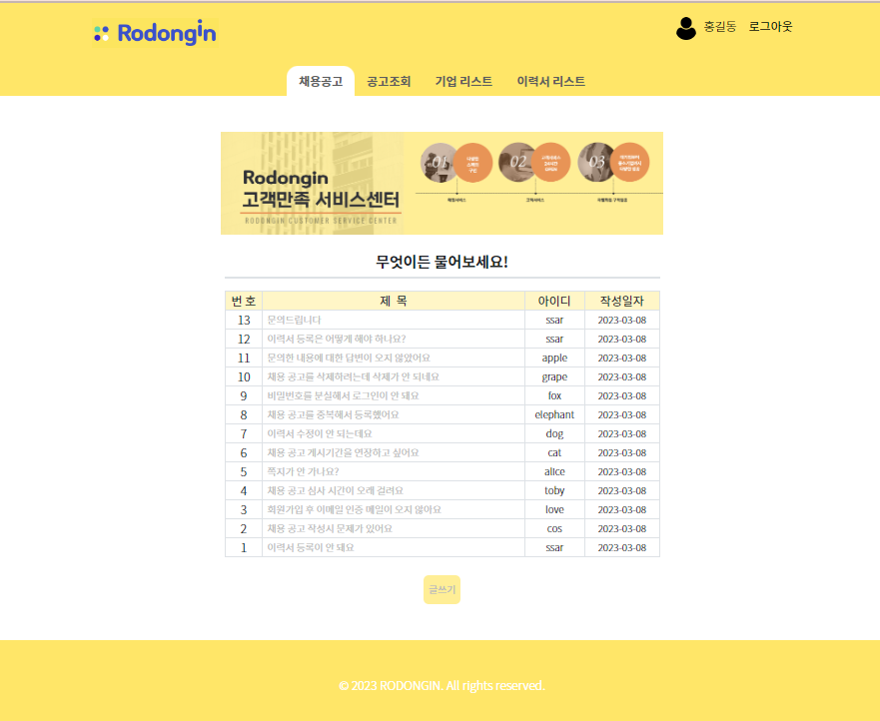
고객센터 글쓰기 페이지
1. 썸머노트기능을 이용한 글쓰기 등록
2. 게시판 글쓰기로 customer 디테일 구현
3. 글쓰기버튼 클릭시 리스트페이지로 이동
Notes:
25

Slide 29
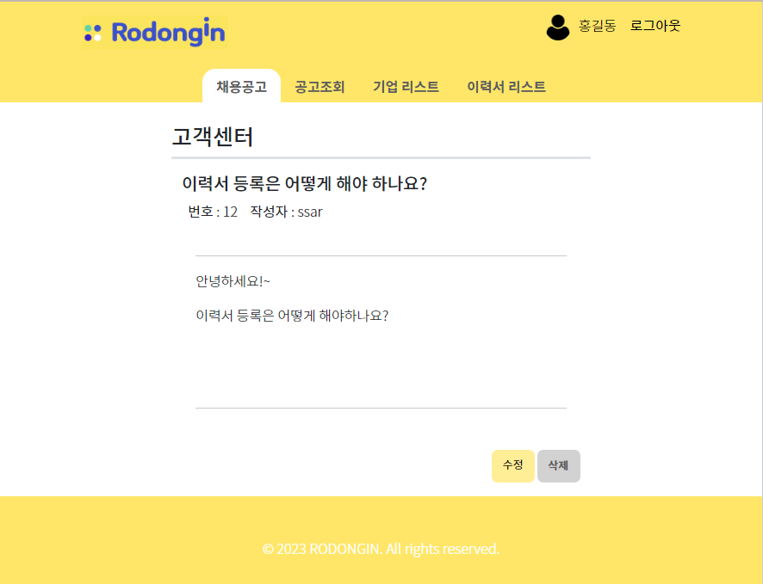
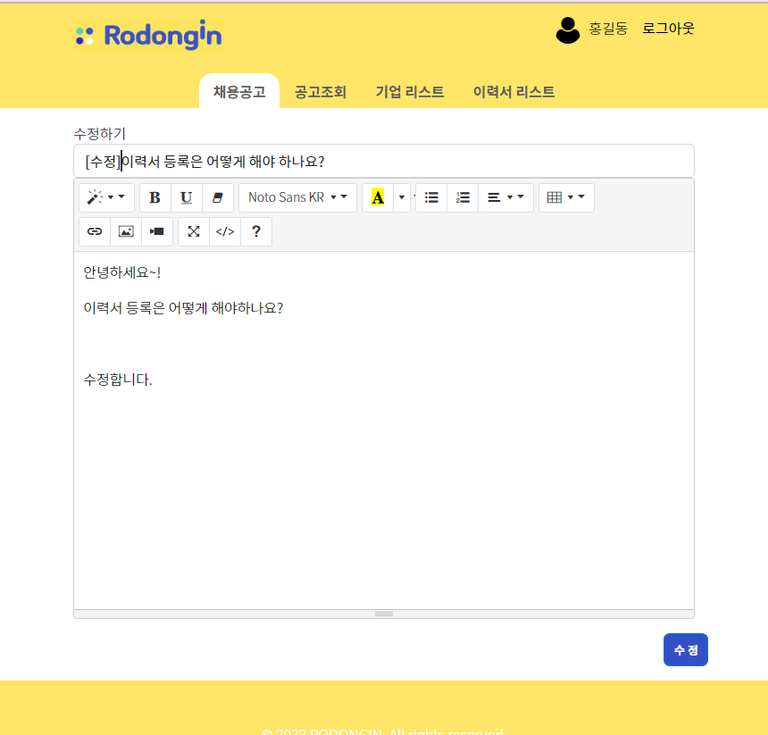
고객센터 수정 페이지
1. 수정 버튼 클릭 시
2. update페이지로 이동
Notes:
26

Slide 30
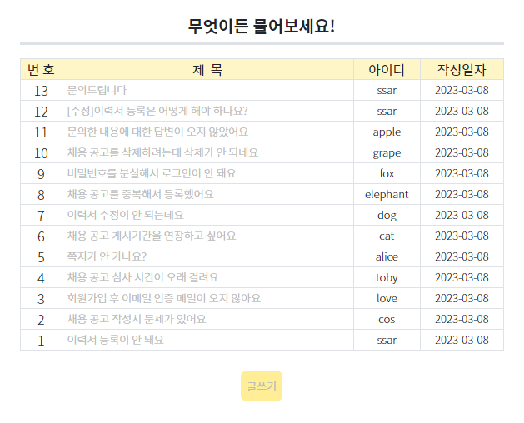
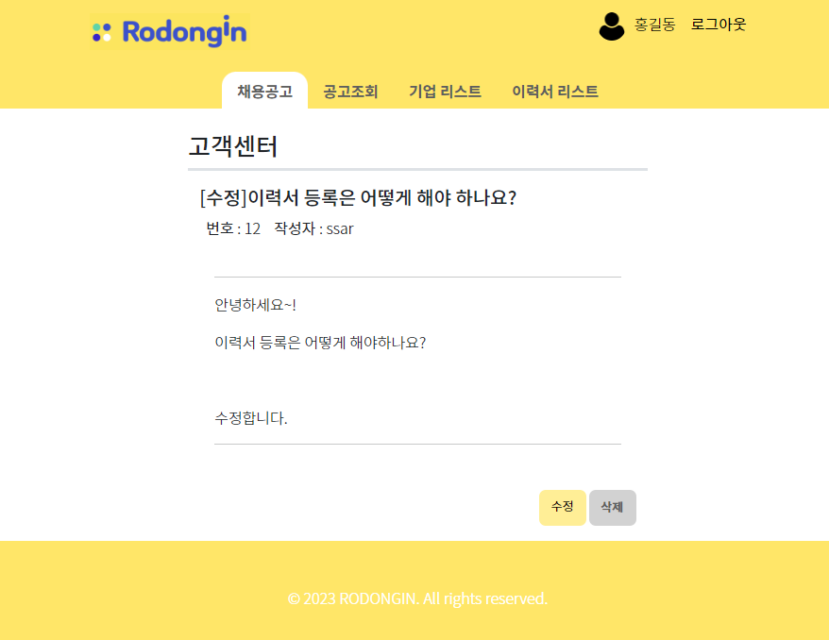
고객센터 수정기능
3. 수정등록 내용 확인
4. 삭제 버튼 기능 구현
Notes:
27

Slide 31
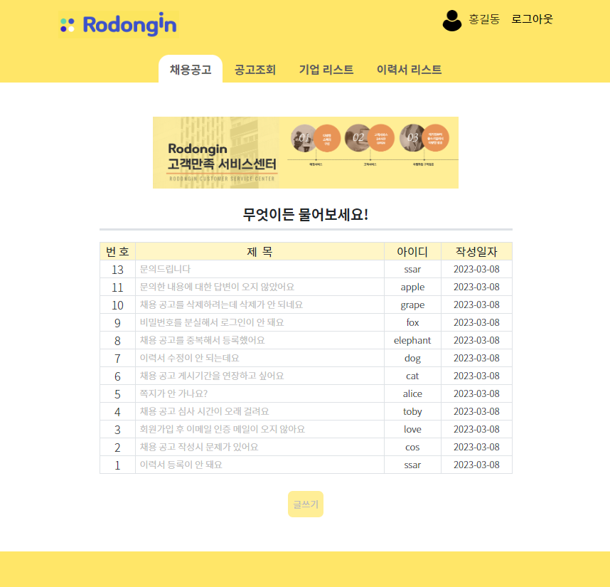
고객센터 삭제기능
5. 삭제하기 버튼 누를시
6. 삭제후 리스트 페이지로 이동
Notes:
28

Slide 32
사용자 시나리오
- 개인
Notes:
32

Slide 33
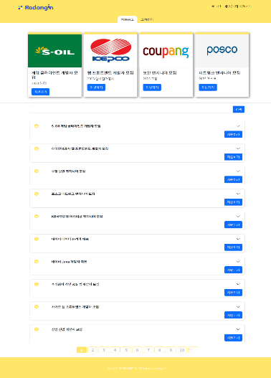
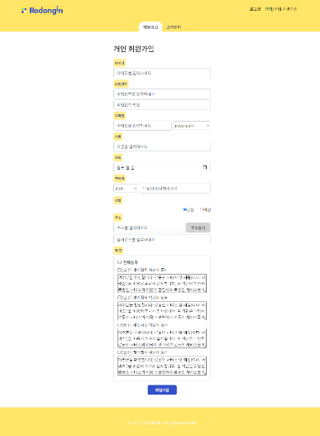
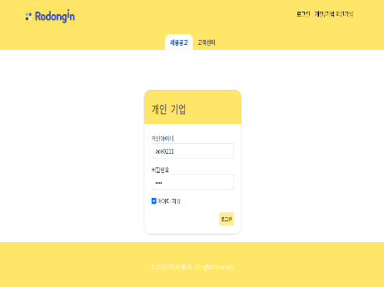
개인 시나리오 – 1. 로그인
Main page
회원가입
로그인
Main page
Notes:
33

Slide 34
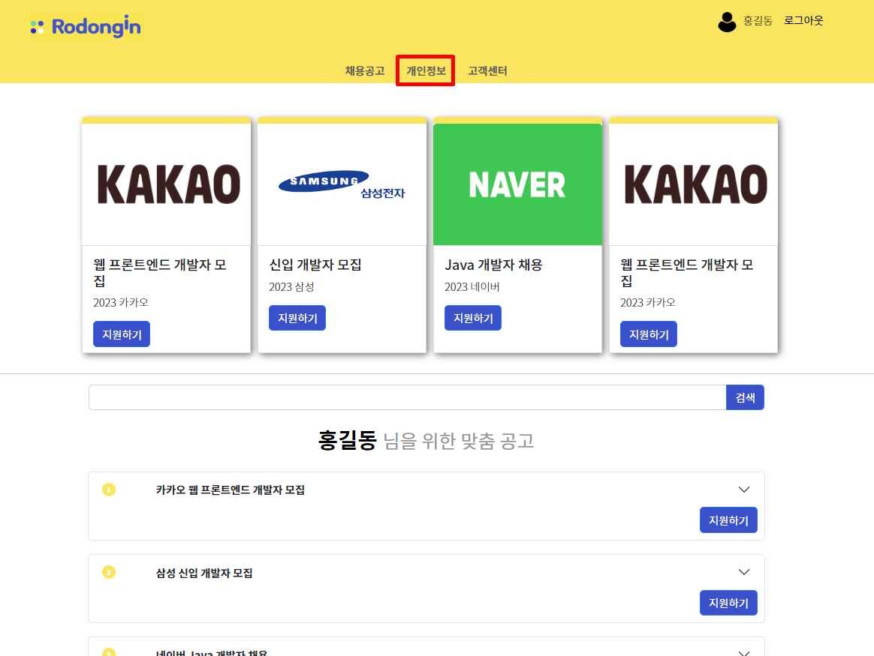
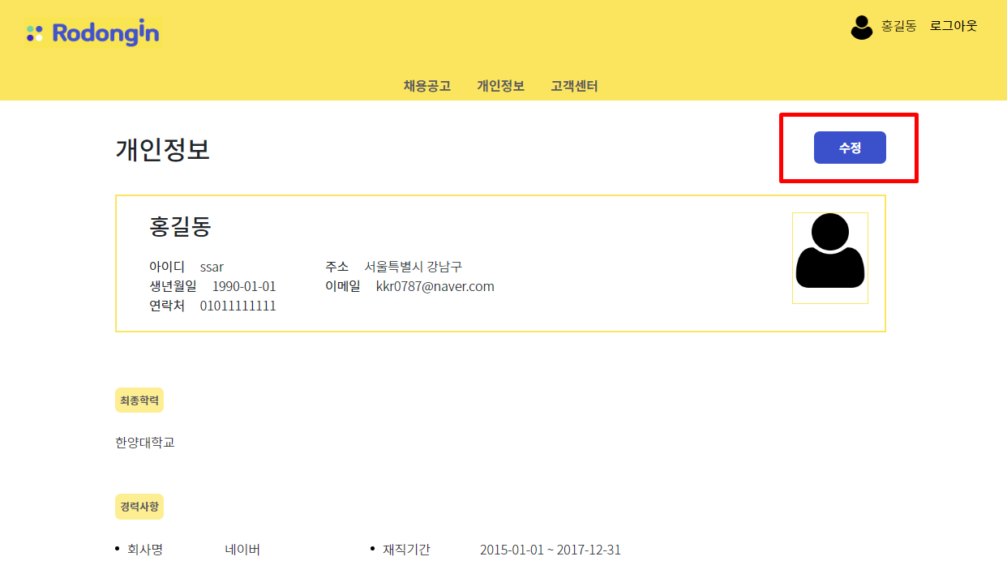
개인 시나리오 – 2. 개인정보
1. 개인정보 페이지로 이동
2. 개인정보 수정페이지 이동
Notes:
34

Slide 35
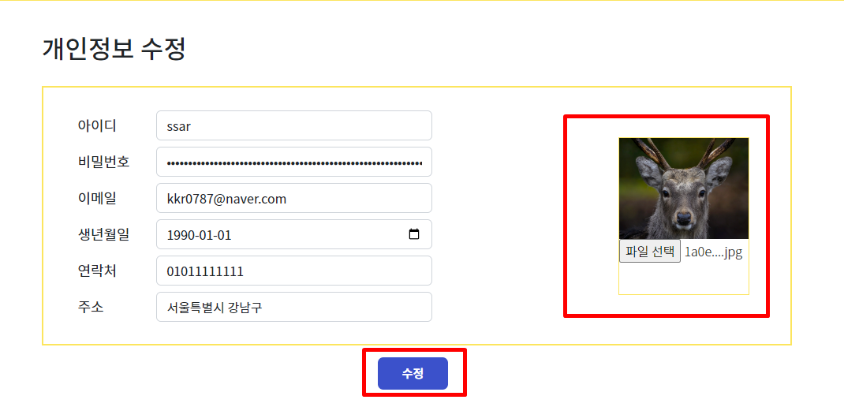
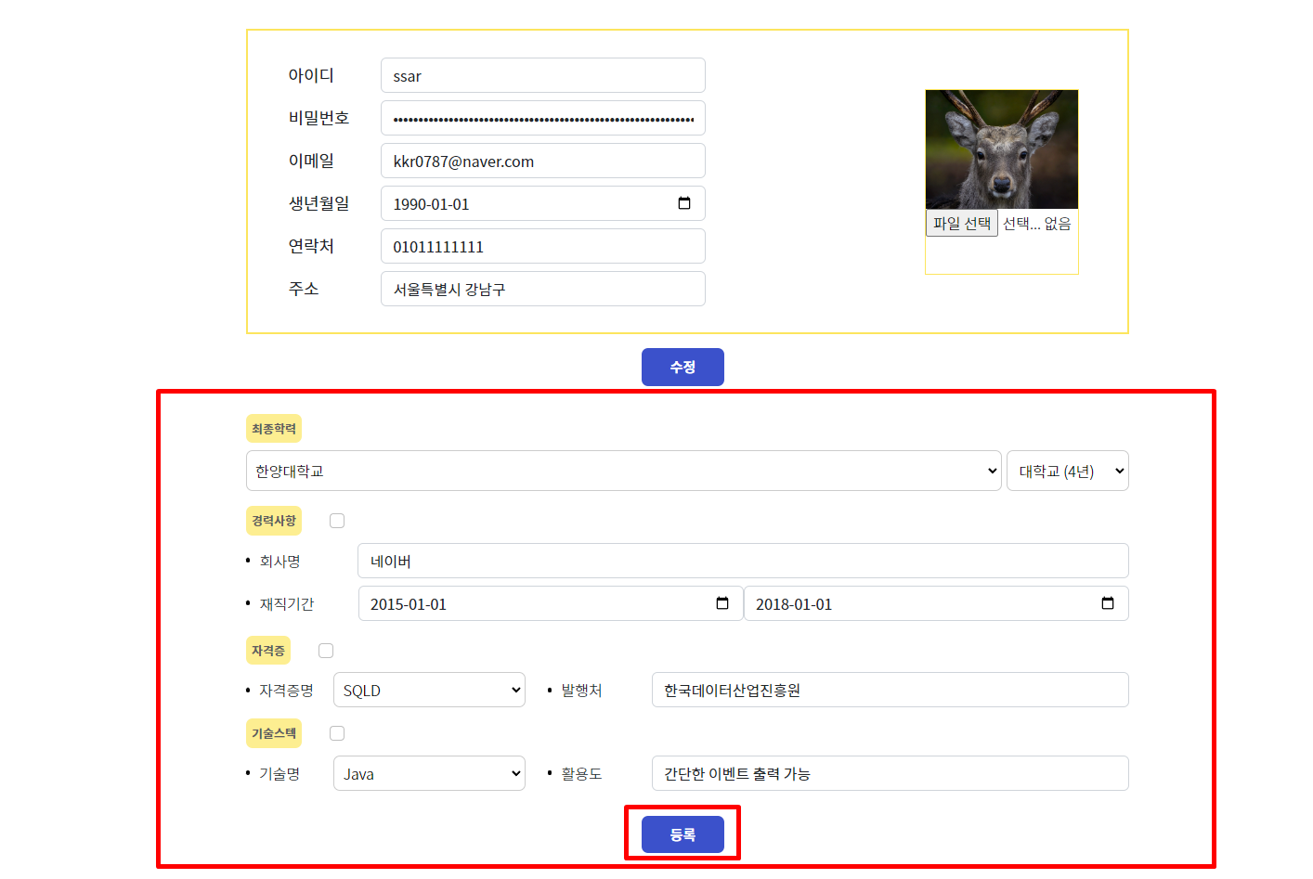
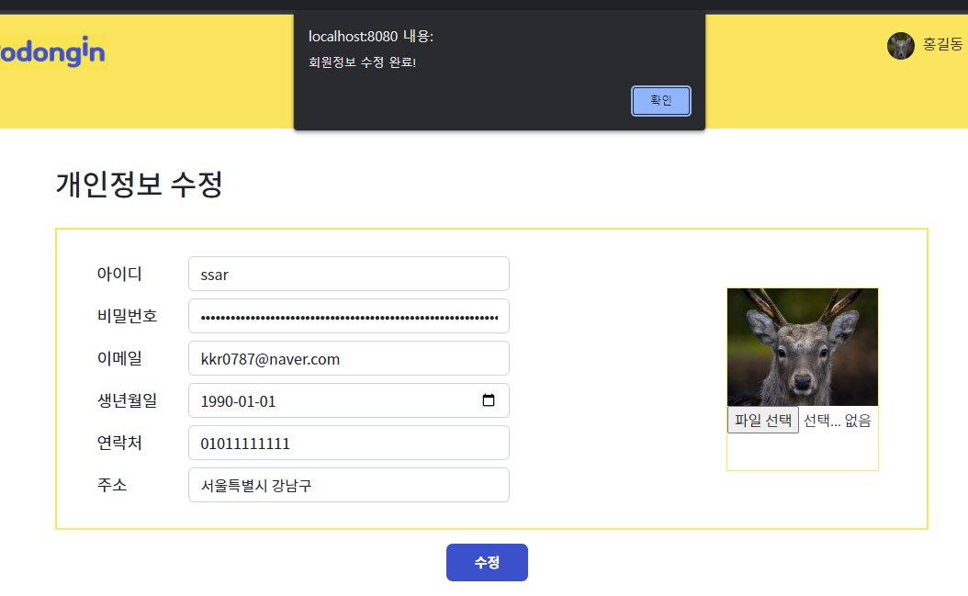
사용자 시나리오 – 2. 개인정보
3. 개인정보수정 가능
5. 추가 개인상세정보
4. 개인정보 수정 완료
Notes:
35

Slide 36
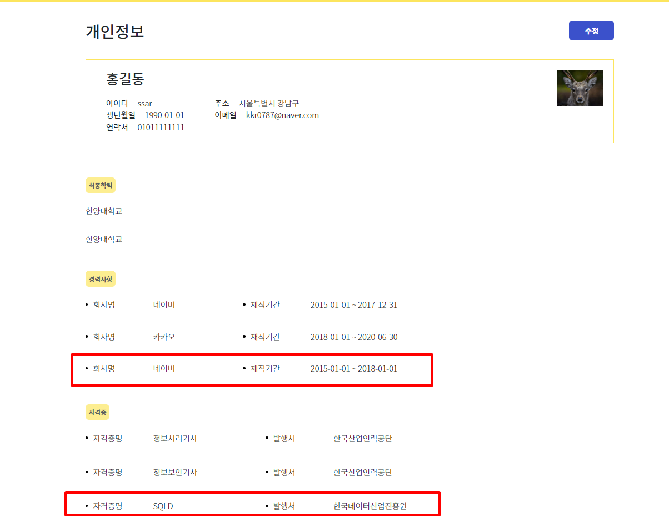
사용자 시나리오 – 2. 개인정보
6. 개인정보 수정 확인
Notes:
36

Slide 37
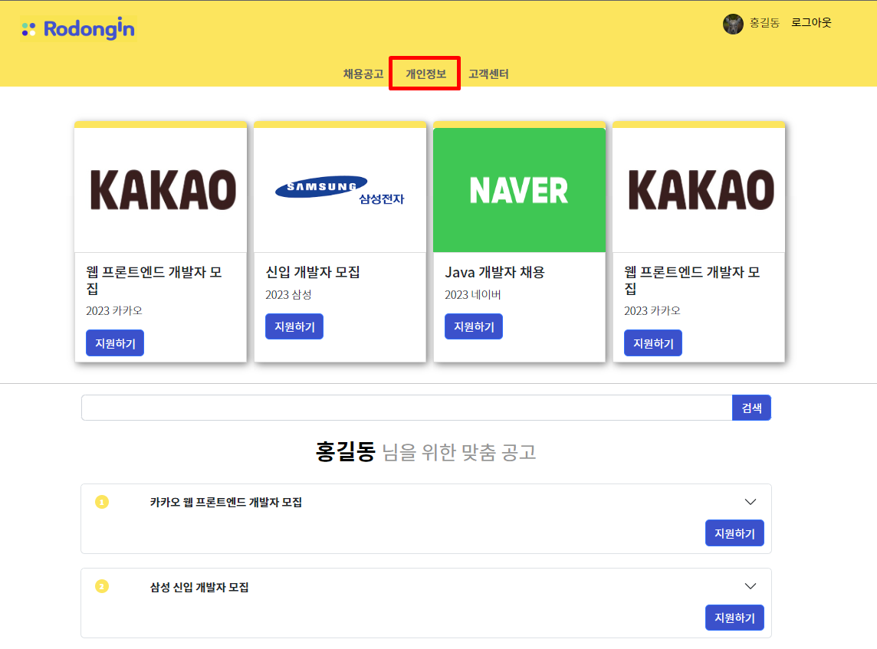
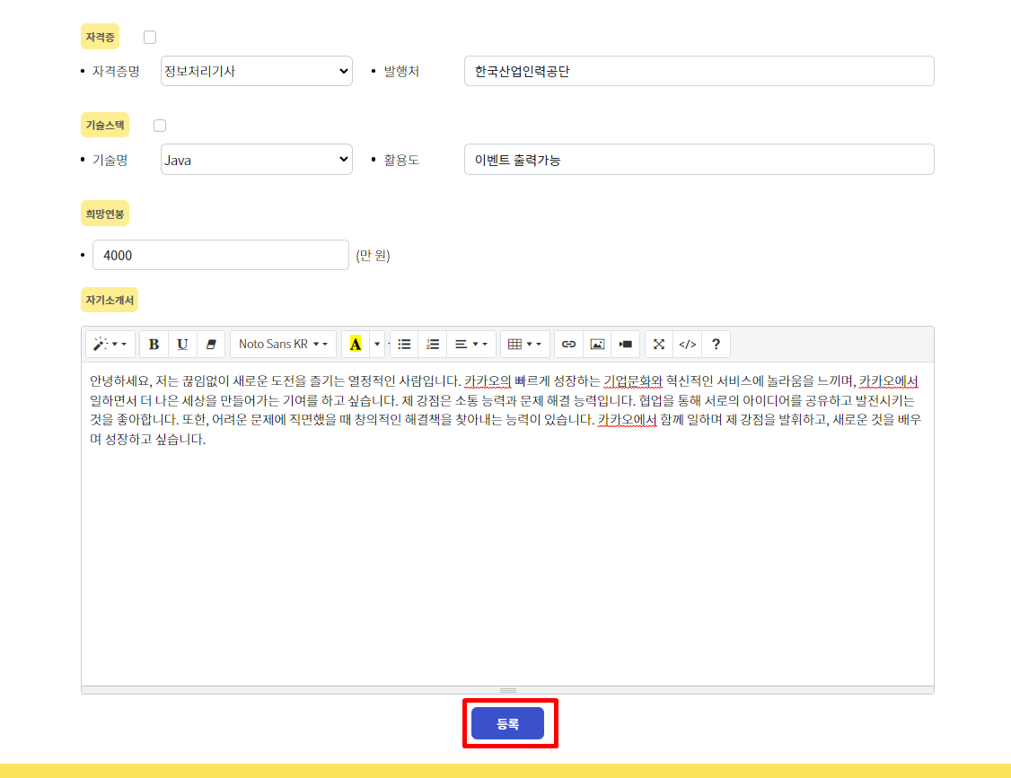
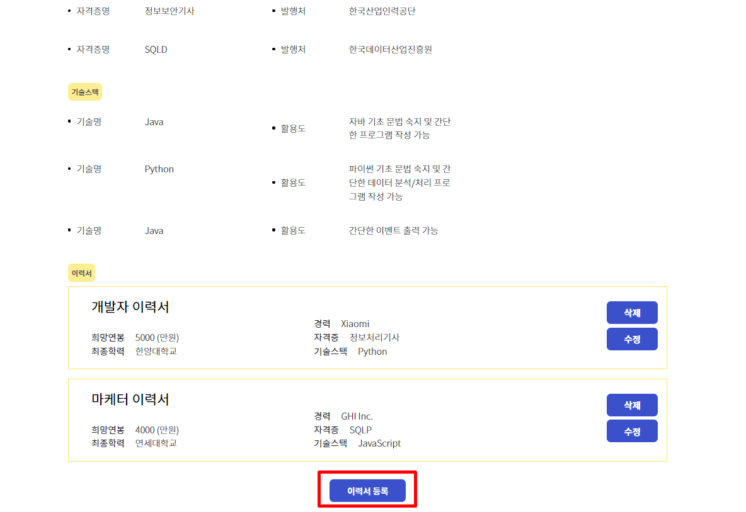
사용자 시나리오 – 3. 이력서 등록
1. 개인정보
3. 이력서 수정 등록
2. 이력서 등록
Notes:
37

Slide 38
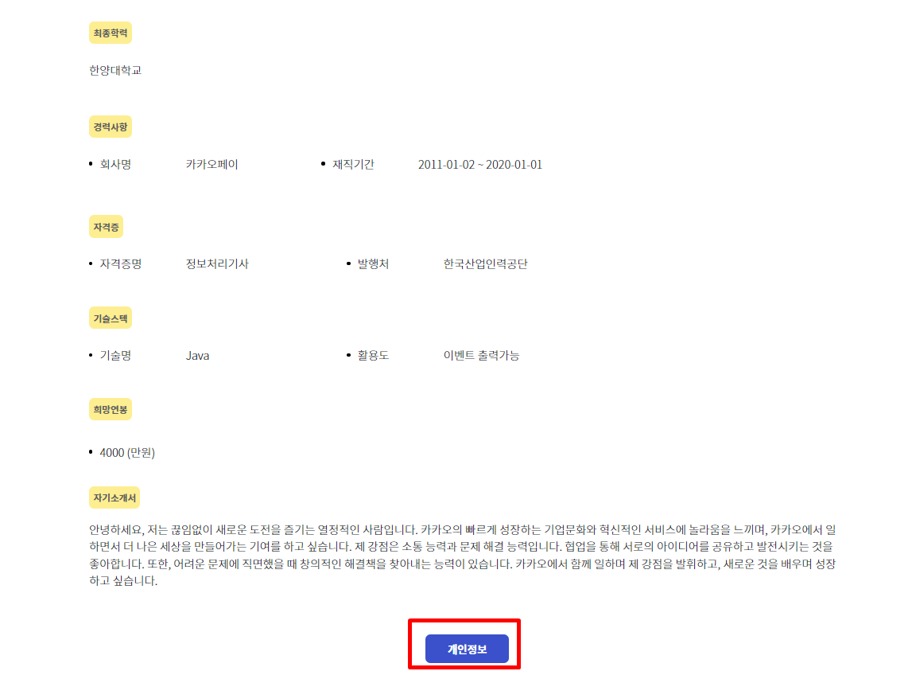
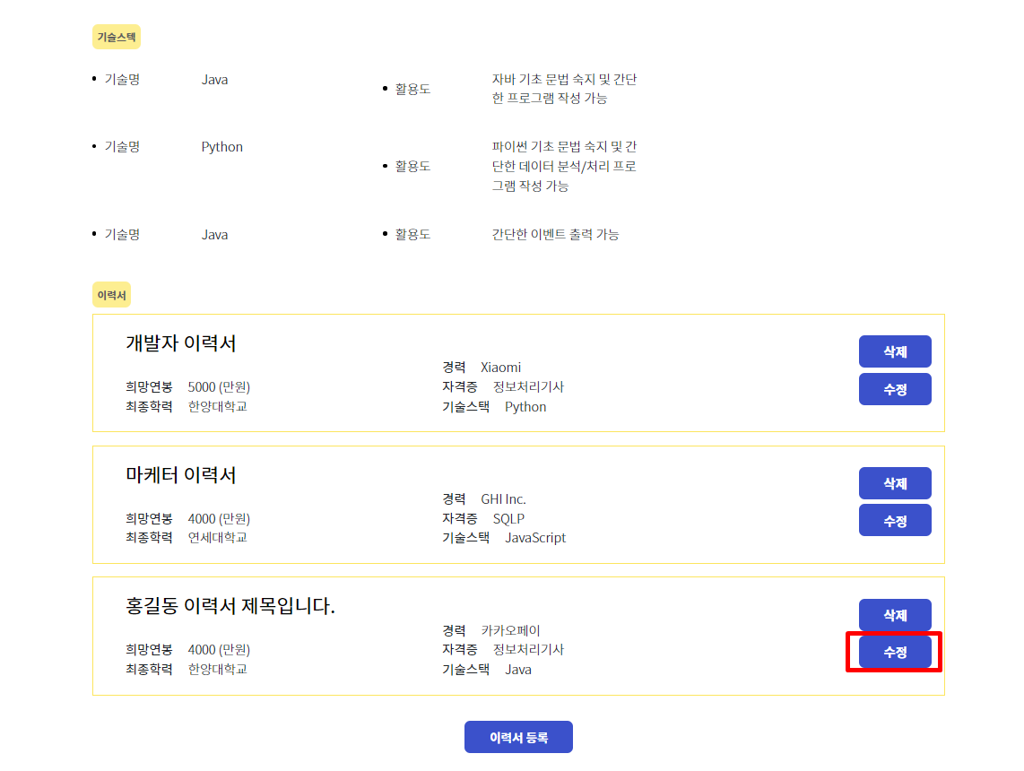
사용자 시나리오 – 3. 이력서 수정
Notes:
38

Slide 39
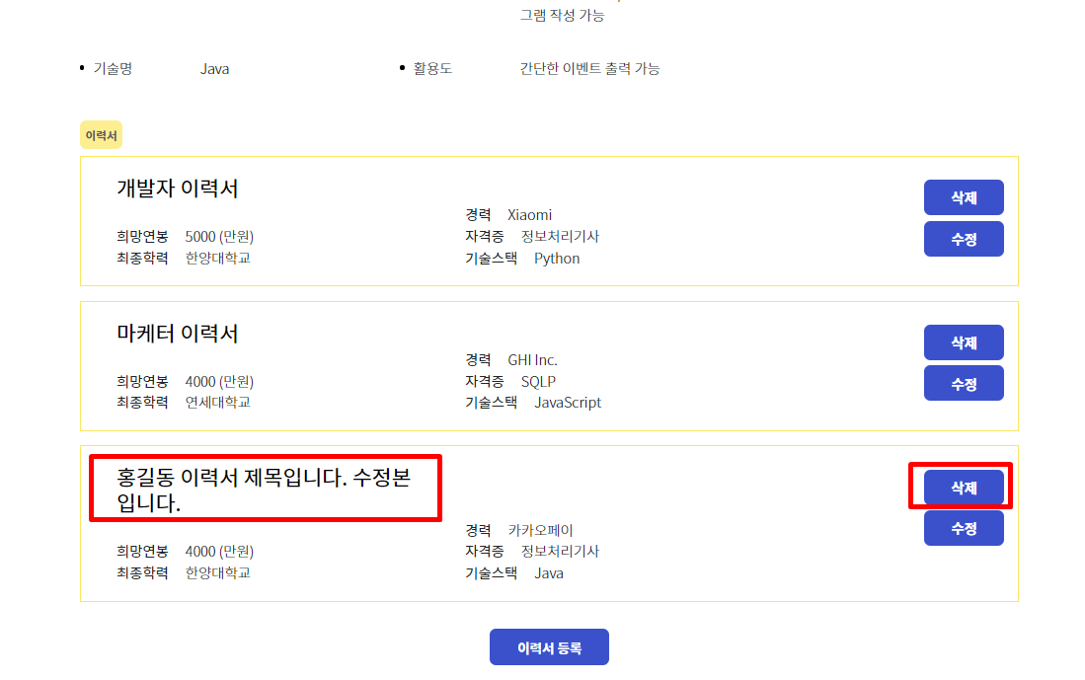
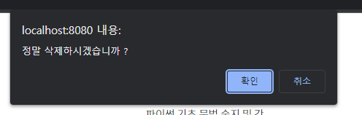
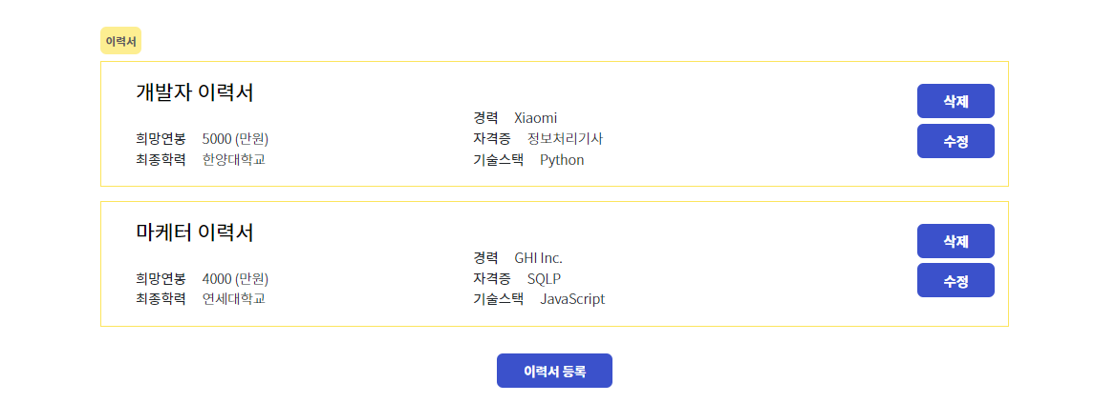
사용자 시나리오 – 3. 이력서 삭제
Notes:
39

Slide 40
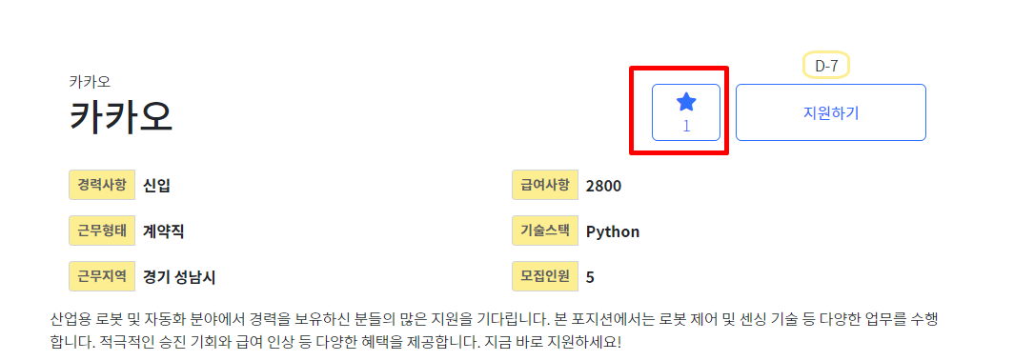
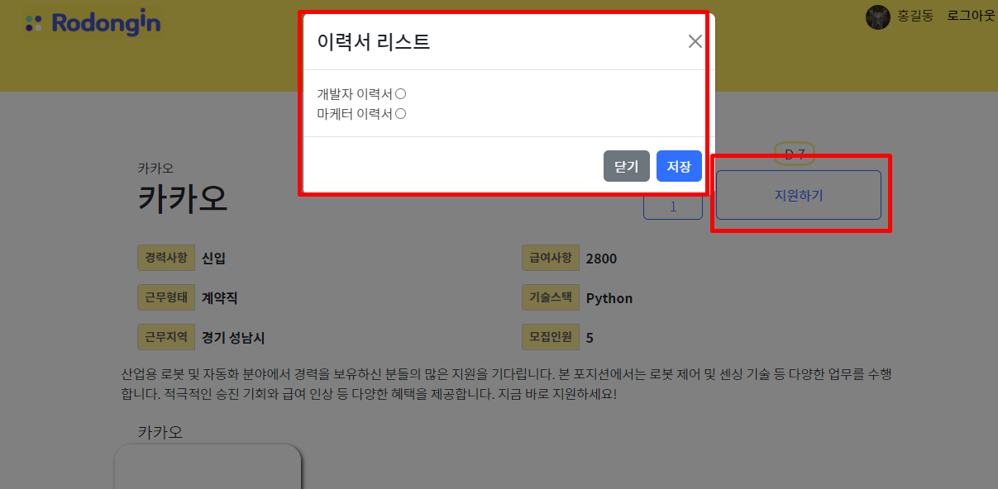
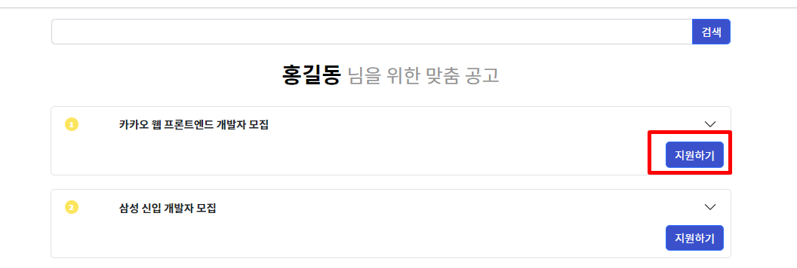
사용자 시나리오 – 4. 좋아요 및 지원하기
Notes:
40

Slide 41
사용자 시나리오
- 기업
Notes:
41

Slide 42
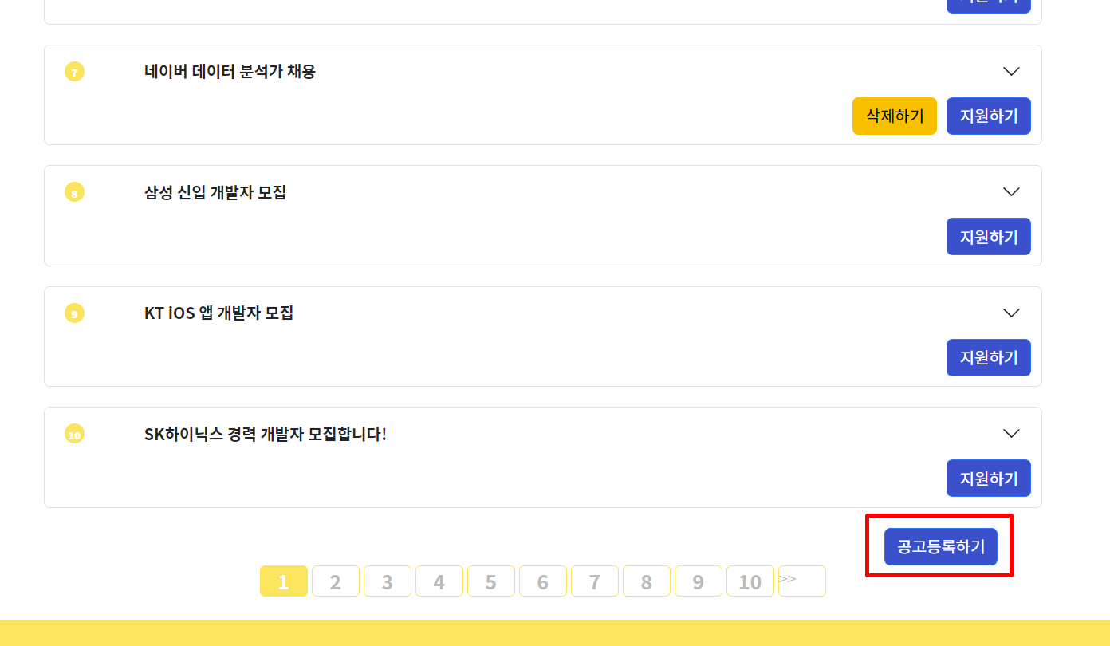
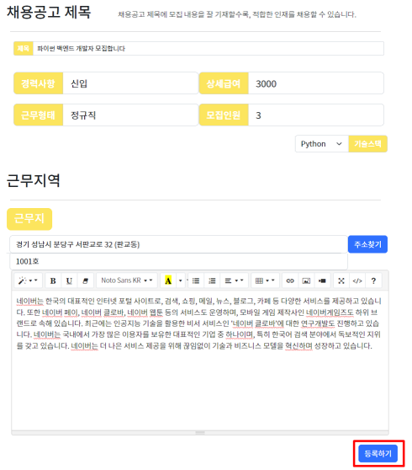
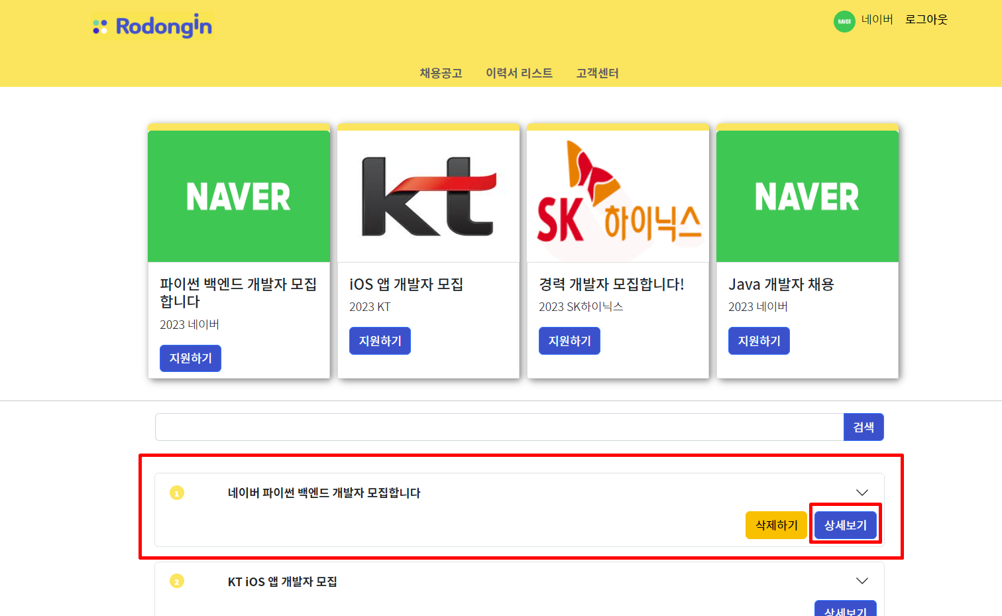
기업 시나리오 – 공고 등록
1. 메인페이지의 하단 공고등록하기 버튼 클릭
2. 공고 페이지 작성 후 등록하기
3. 메인페이지 상단에 방금 등록한 공고가 뜸
Notes:
42

Slide 43


기업 시나리오 – 공고 수정
1. 기업 상세페이지 수정하기 버튼 클릭
2. 상세페이지 수정하기
Notes:
43

Slide 44


기업 시나리오 – 공고 삭제
1. 기업 상세페이지 수정하기 버튼 클릭
2. 상세페이지 수정하기
Notes:
44

Slide 45



기업 시나리오 – 지원자리스트 합격/불합격
1.지원자 이력서 리스트 클릭
3. 이력서 합격/불합격 통보
2. 기업이 지원자 리스트에서 이력서보기
Notes:
45

Slide 46


기업 시나리오 – 지원자리스트 합격/불합격
4. 합격 / 불합격 통보 메일
5. 합격여부메일 발송 확인
4. 합격 이메일 전송
Notes:
46

Slide 47
특이기술소개
Notes:
47

Slide 48

특이기술소개
@Slf4j 어노테이션 이용
@Async 어노테이션 이용
JavaMailSender를 이용한 이메일 전송
Notes:
48

Slide 49

특이기술소개
Notes:
49

Slide 50

특이기술소개
Notes:
50

Slide 51
브랜치전략
Notes:
49

Slide 52


브랜치전략
Feature / + 폴더명 + 수행작업
Dev -> Branches
Commit -> Branche push
Notes:
50

Slide 53
협업방식
노하우
Notes:
51

Slide 54
협업방식 노하우
1. 규칙을 정해라!
2. 팀원들과 소통!
3. 꾸준한 commit
5. 스케쥴 확인
4. 규칙적인 회의
6. 변경점 공지
7. 빠른 피드백
8. 코드 컨벤션
Notes:
52

Slide 55
단, 한번의
프로젝트 기회가더 있다면?
Notes:
53

Slide 56
단 한번의 프로젝트의 기회가 더 있다면?
CEO : 권경렬
과장 : 김혜빈
프로젝트 일정관리와 업무분담에 있어 너무 미숙했다. 팀장이라는 자리에서 숙지해야 할 것들을 이번 기회로 많이 느꼈고, 다음 기회에는 조금 더 나은 모습으로 발전할 것이다. 일정 분배에 미숙한 나머지 시간에 너무 쫓겼다. 미처 구현하지 못한 기능들을 끝까지 구현해보고 싶다.
3개월 남짓 배운 코딩으로 머릿속 떠다니는 개념을 연결시키기란 쉽지 않았다. 추가적인 미니 프로젝트 고객센터로 CRUD를 다시 공부했고, 협업 시 나의 부족한 점을 메꾸어 주는 능력 있는 팀원들의 수고에 많은 고마움을 느꼈다. 2차에서는 Ajax와 CRUD, DTO, SQL 등 1차보다 더 편하게 작업하고 싶다.
Notes:
54

Slide 57
단 한번의 프로젝트의 기회가 더 있다면?
대리: 박지연
인턴 : 전국일
기본 crud 를 사용하는 기능들이, 테이블이 늘어나고 디테일 하게 들어가니 구현이 쉽지 않았다.
기본 개념을 한번 더 점검하고, 가장 어려웠던 dto 개념을 한번 더 체크 해봐야 할것 같다.
ajax와 from태그를 통한 CRUD를 숙지하기 너무 좋은 기회였다. 다시 프로젝트 기회가 있다면 사용해보지 못한 기술적인 코드를 도전해보고 싶다. 또한 모든 코드를 Test 코드로 작성해서 확인해보고 싶다.
Notes:
55

